Slide 1
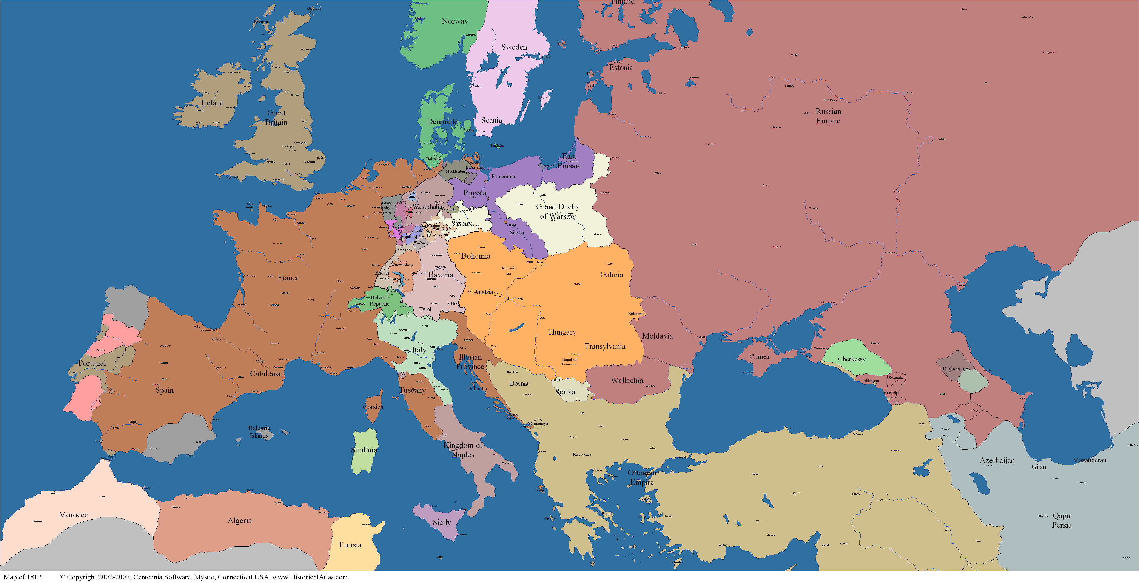

Slide 2
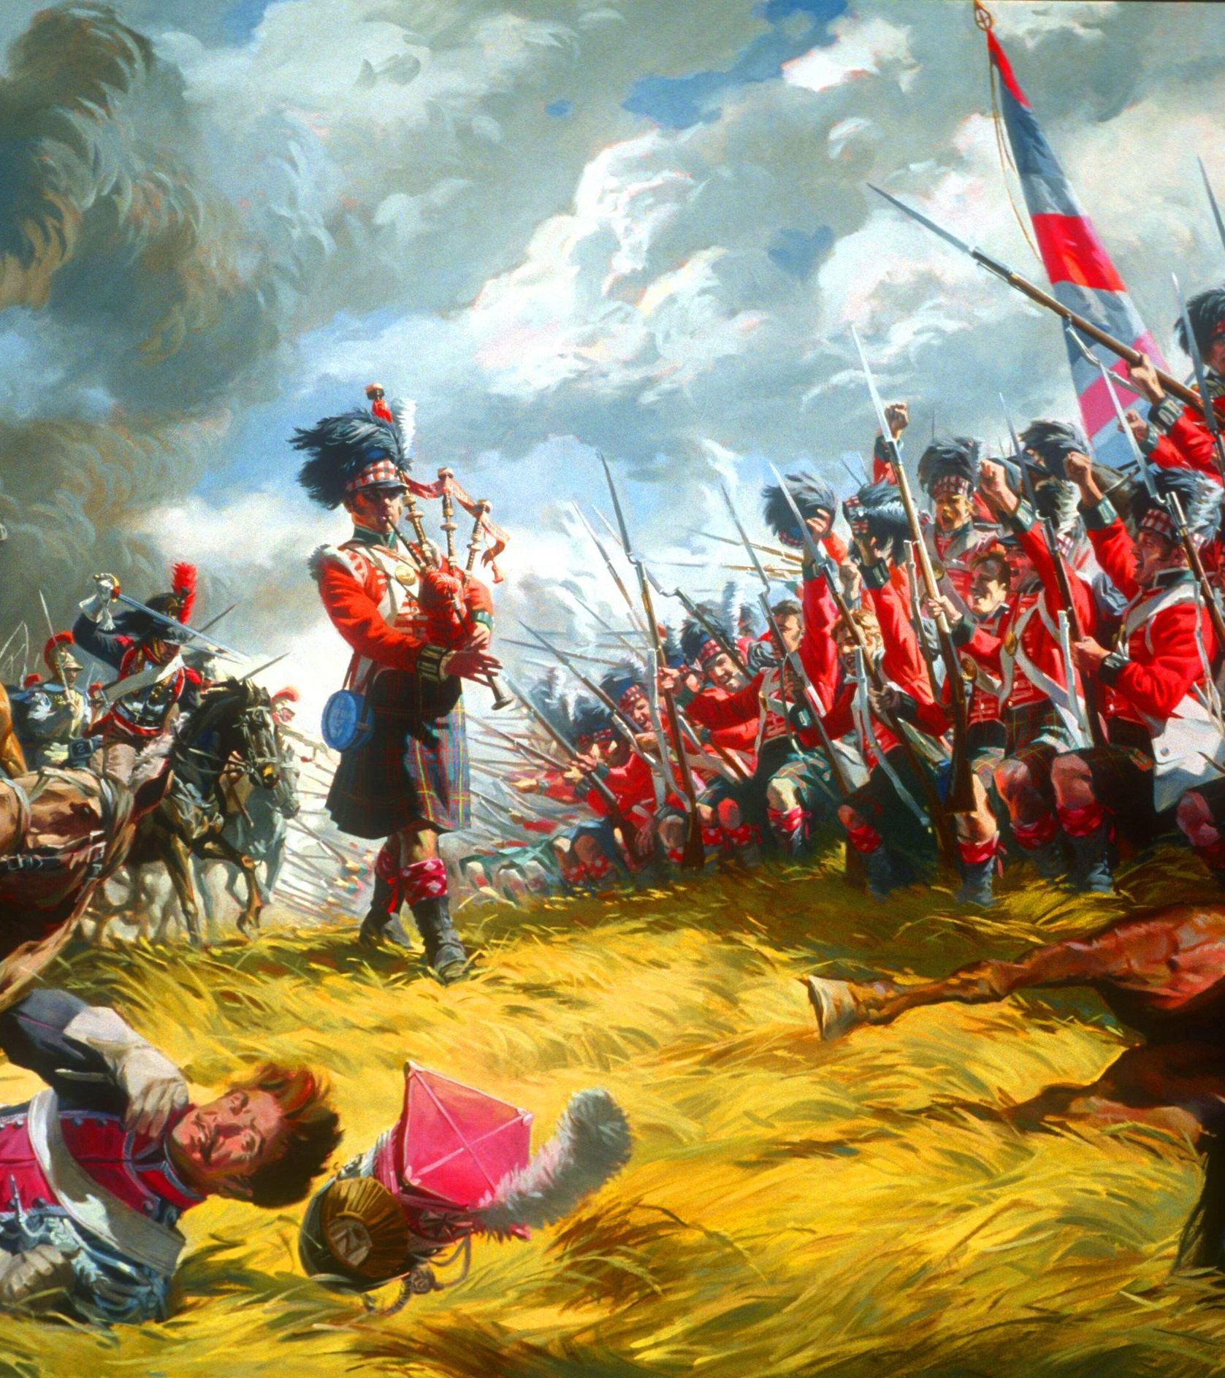
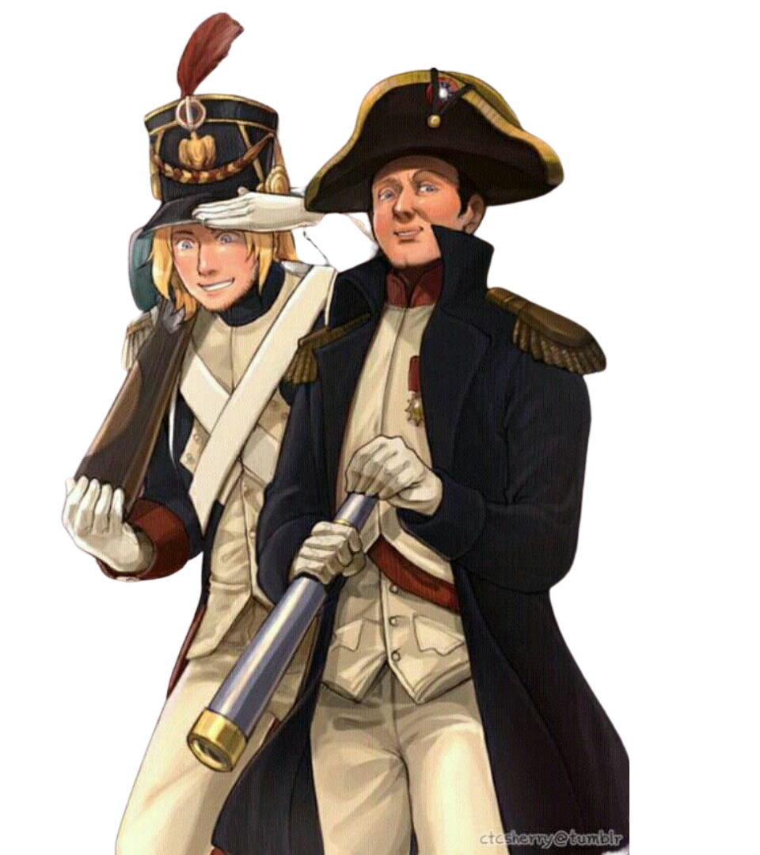
Западная Европа в начале XIX в.

Slide 3
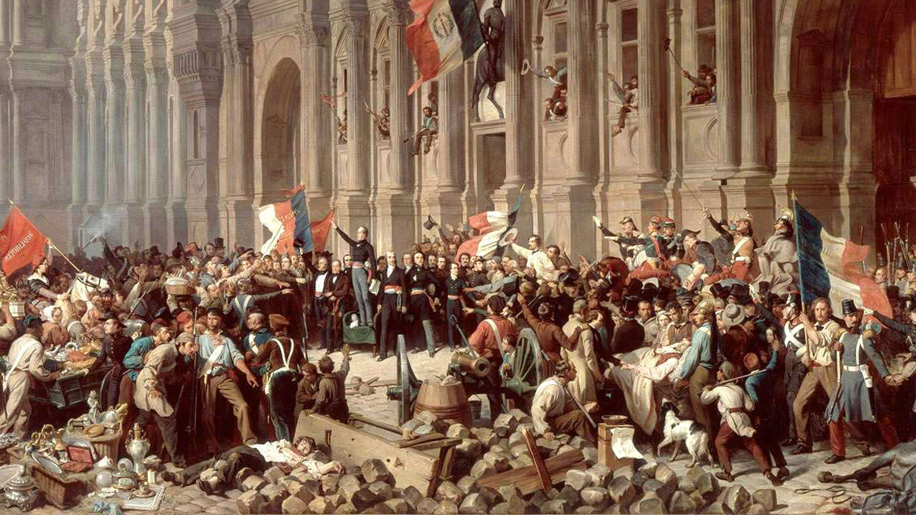
«Свобода, равенство, братство»

Slide 4
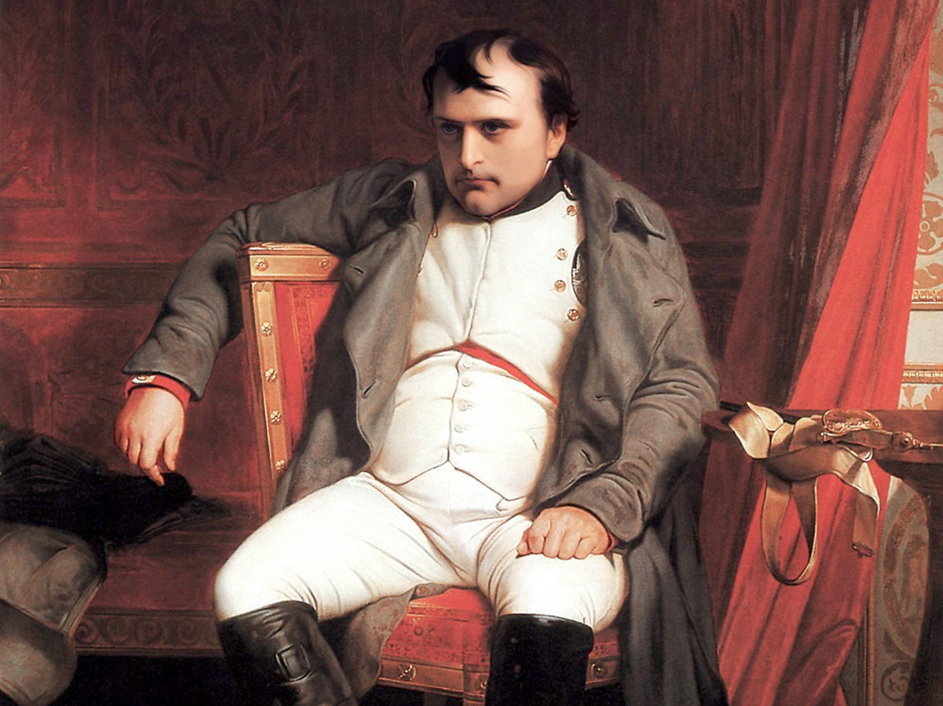
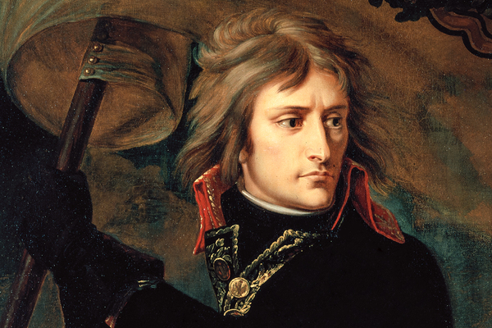
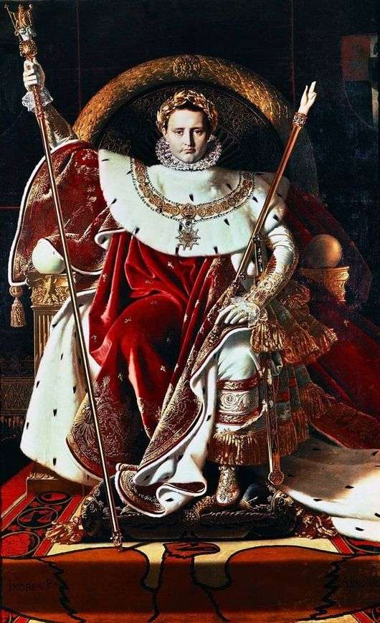
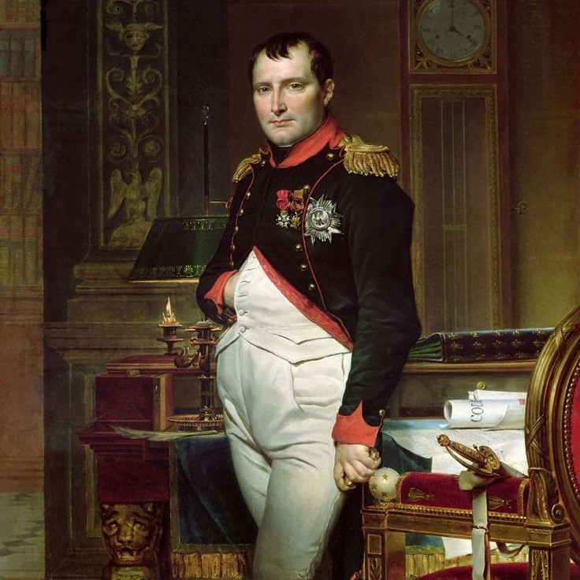
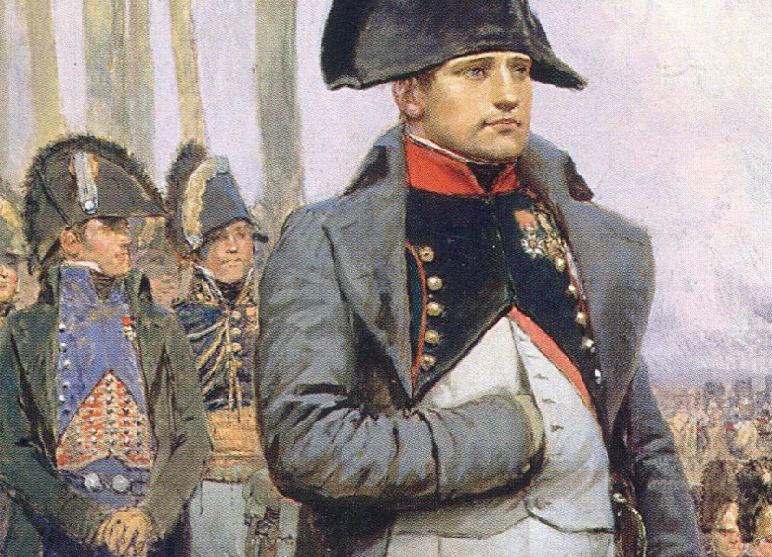

Slide 5
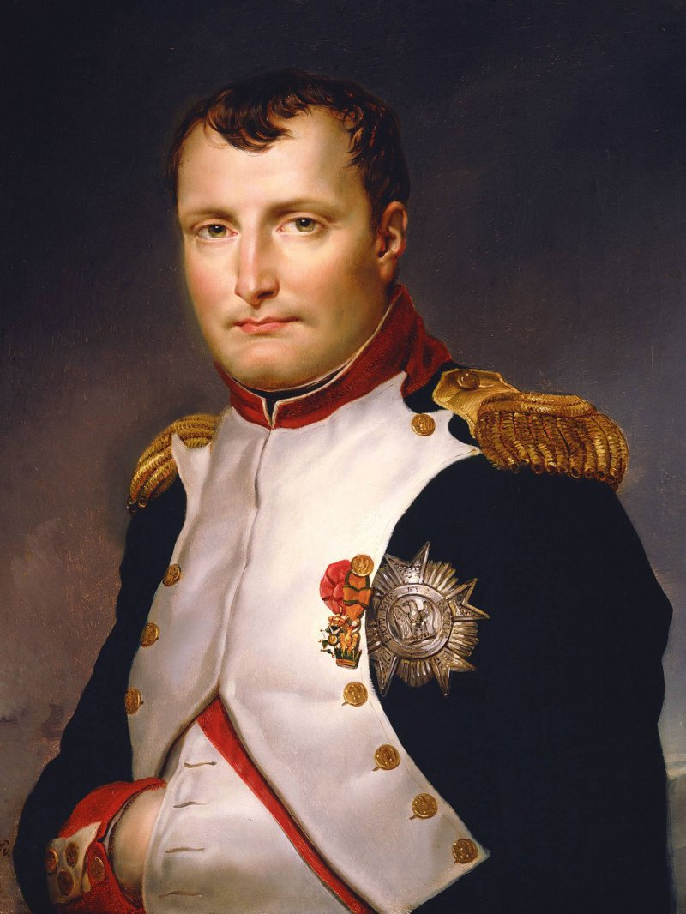
Захват власти Наполеоном
Год | Событие
1799
Госпереворот
1802
Пожизненное консульство
1804
Буржуазная монархия

Slide 6
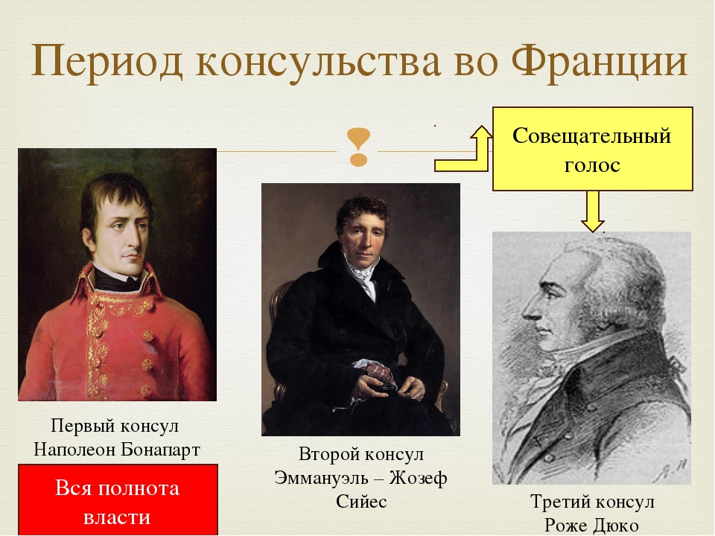
1799-1804 – «консульство»

Slide 7
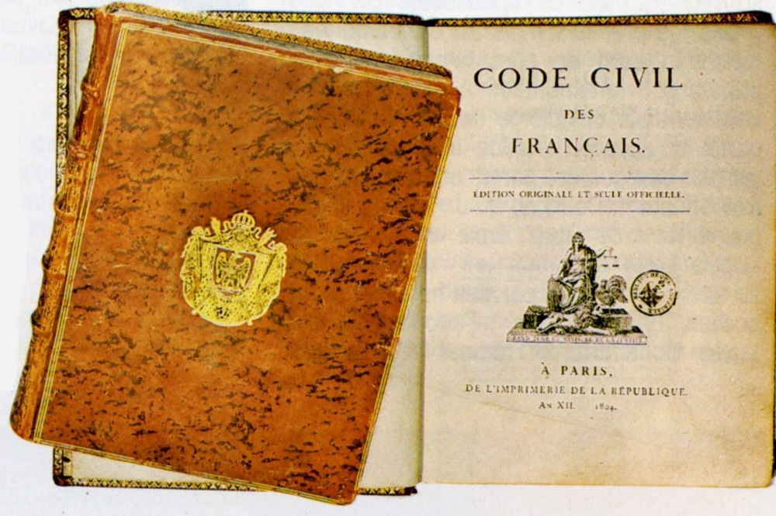
1804 г. – Гражданский Кодекс

Slide 8
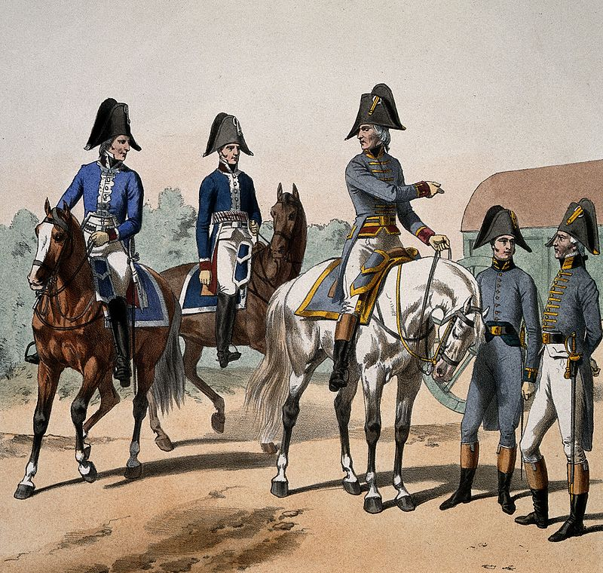
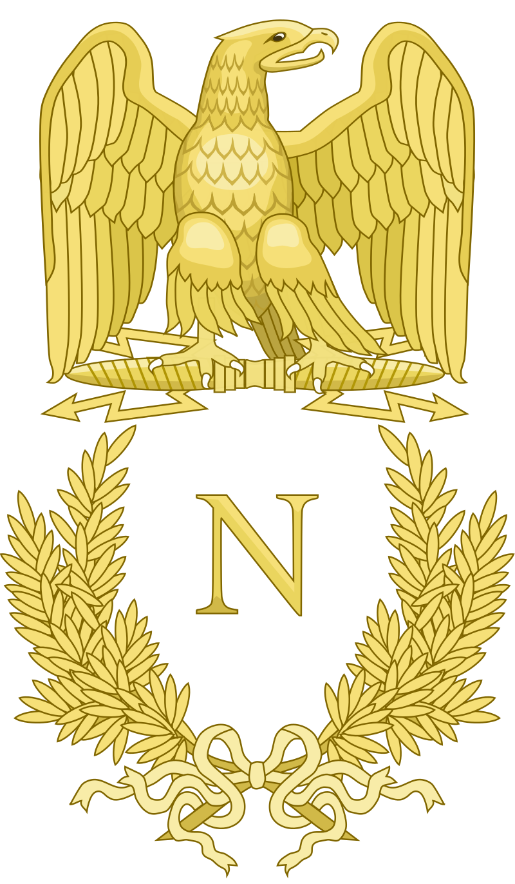

Slide 9
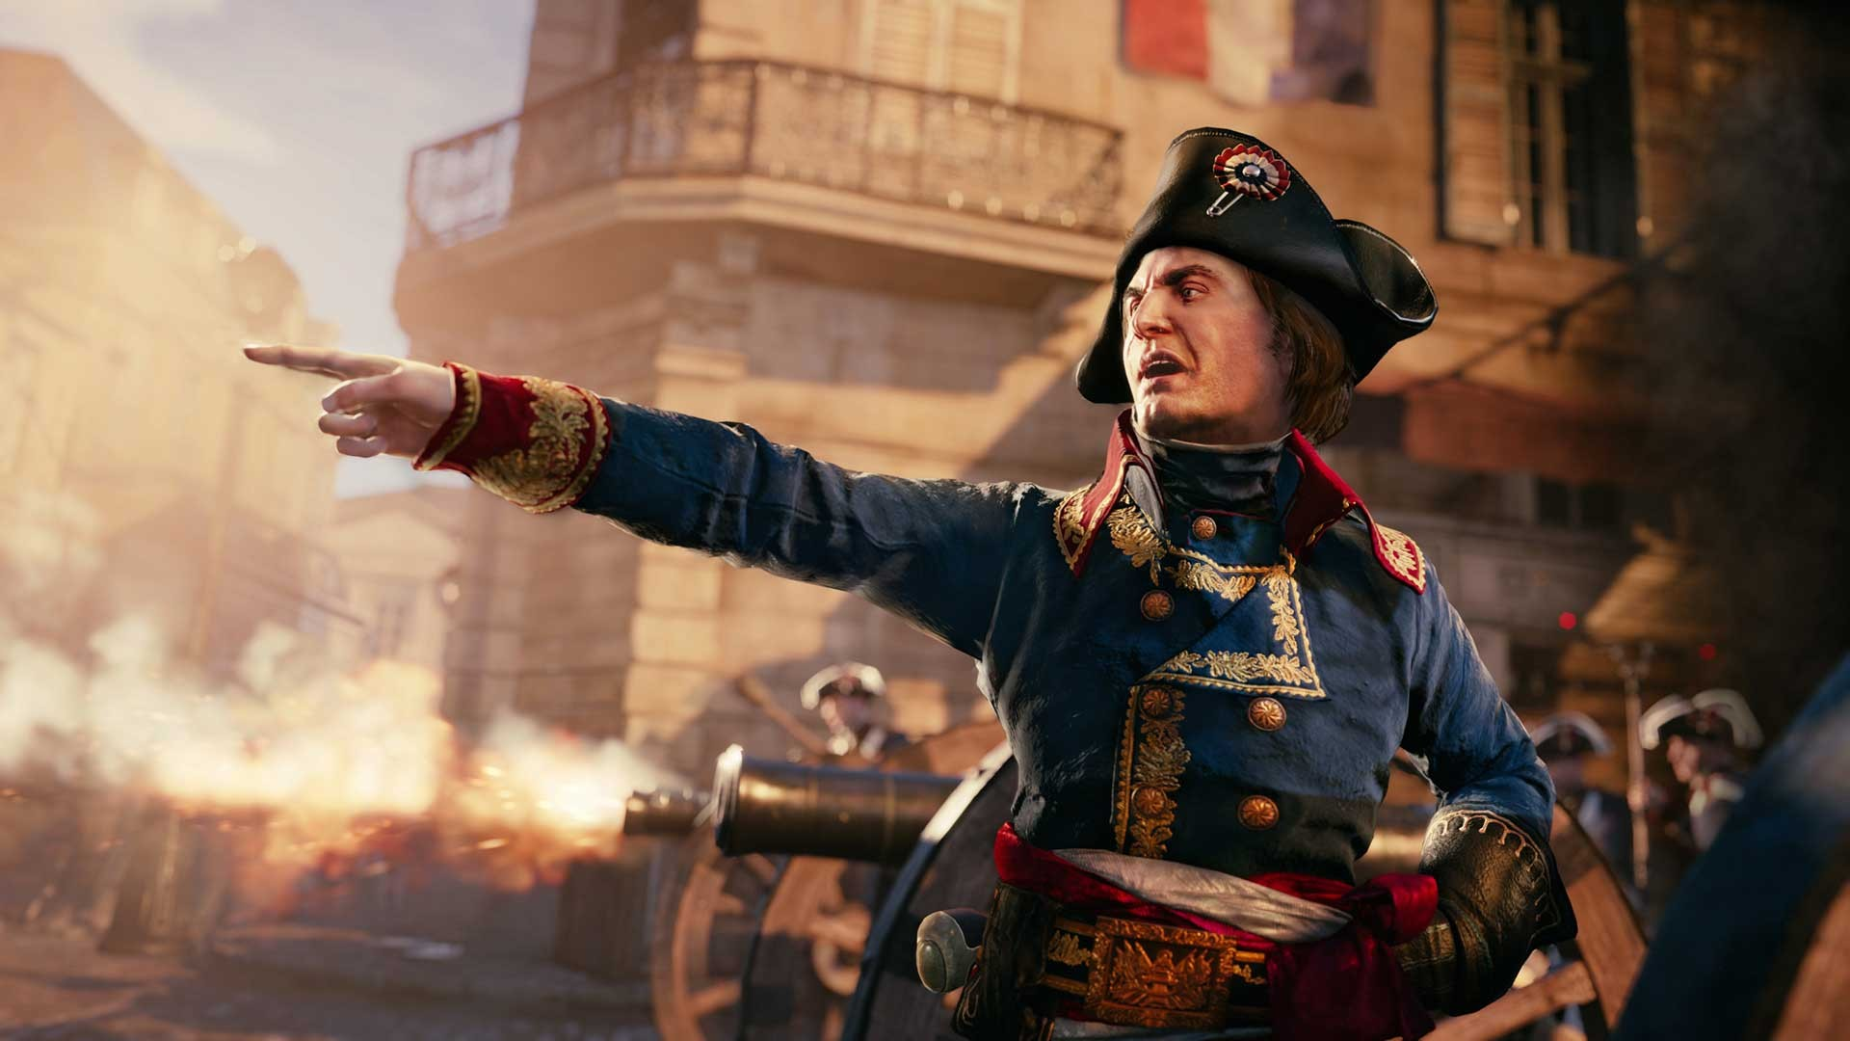
Буржуазная монархия - форма правления в интересах буржуазии

Slide 10
Повторим изученное
Когда Наполеон пришёл к власти во Франции?
В каком году он провозгласил себя «пожизненным» правителем?
Что такое буржуазная монархия?
Как изменилась Франция в первые годы правления Наполеона?

Slide 11
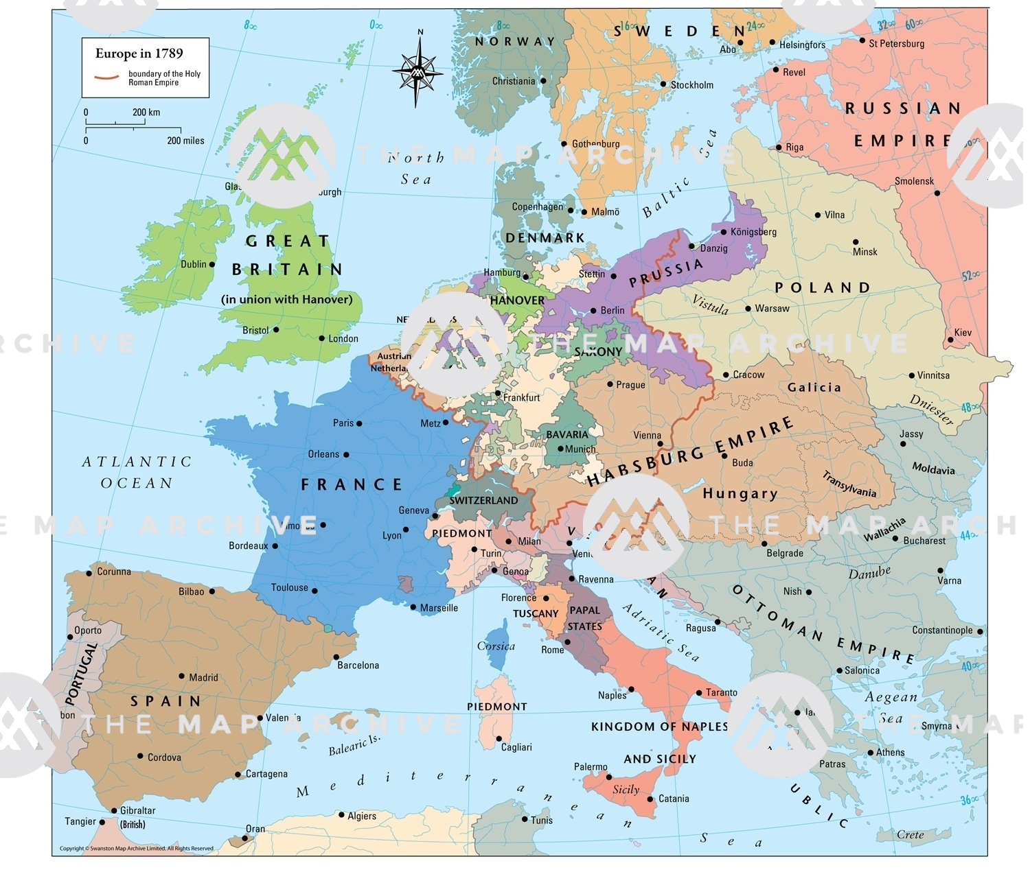
Вспомните, как в Европе отнеслись к революции во Франции?

Slide 12
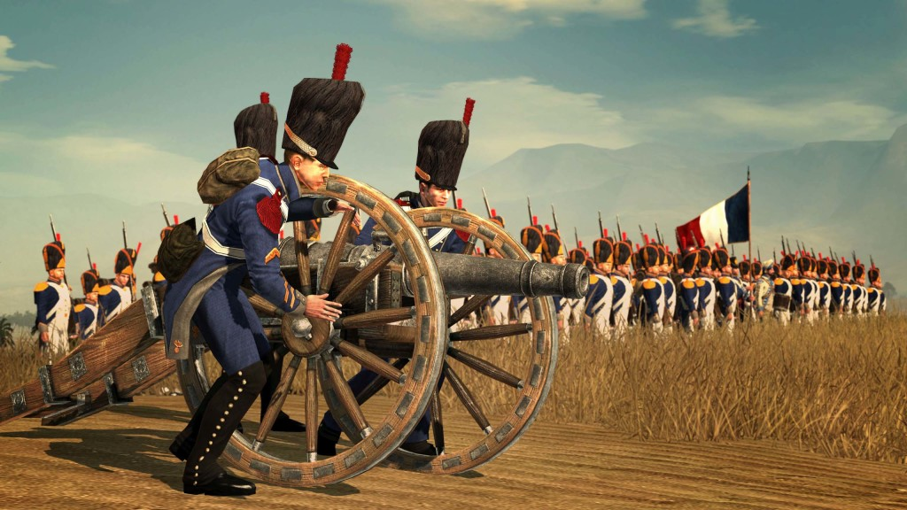
Наполеоновские войны (1803-1815)

Slide 13
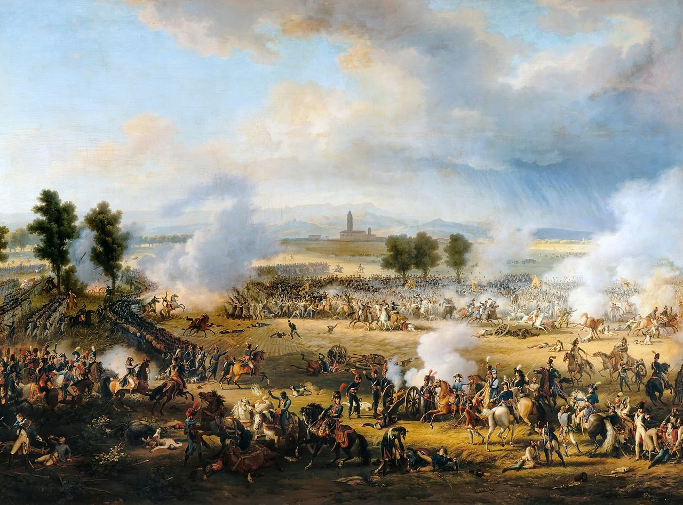
1800 г. – второй итальянский поход Наполеона (битва при Маренго)

Slide 14
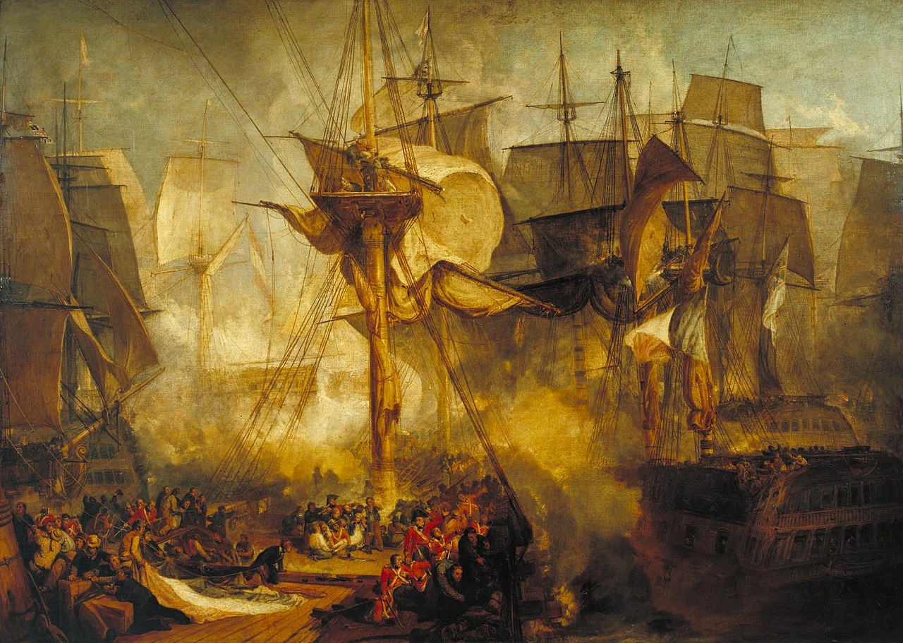
1805 г. – Трафальгарское сражение

Slide 15
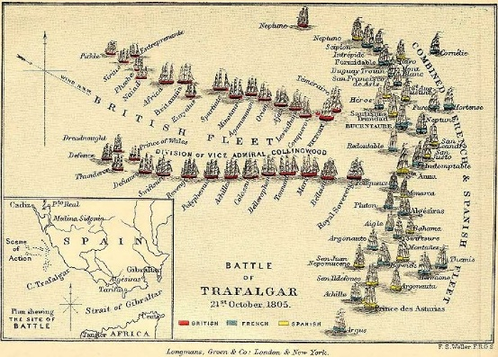

Slide 16
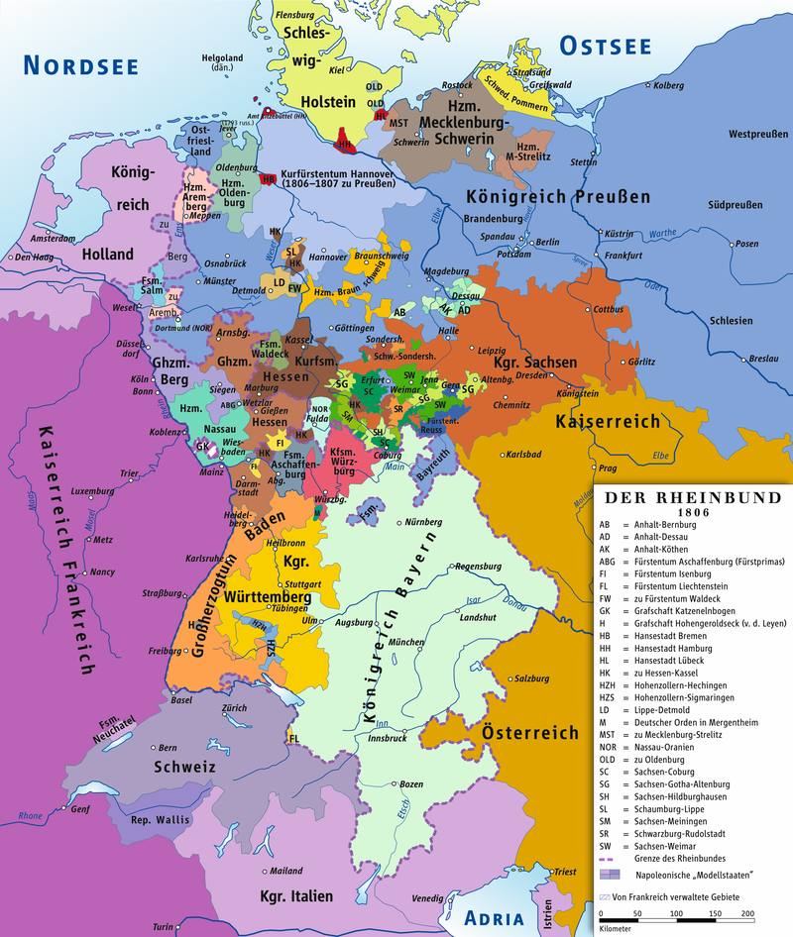
1806 г. – создание Рейнского союза (вместо Священной Римской империи)

Slide 17
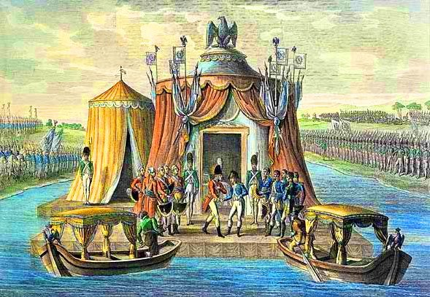
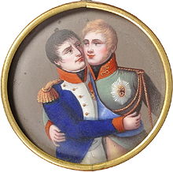
1807 г. – Тильзитский мир

Slide 18
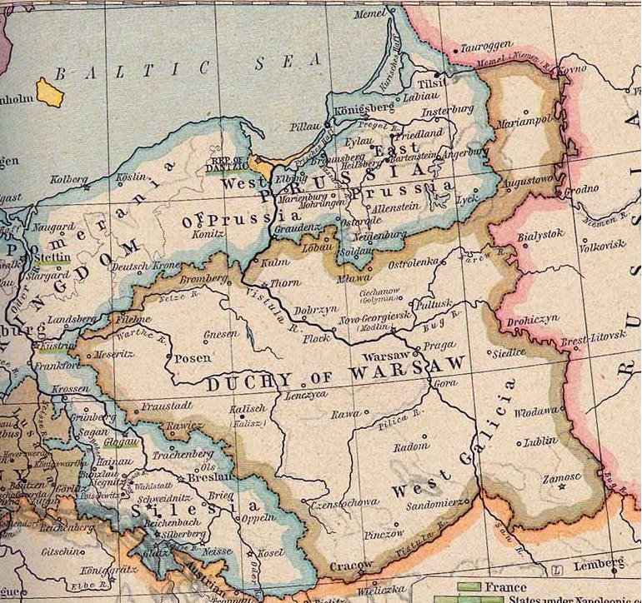
1807 г. – создание Варшавского герцогства

Slide 19
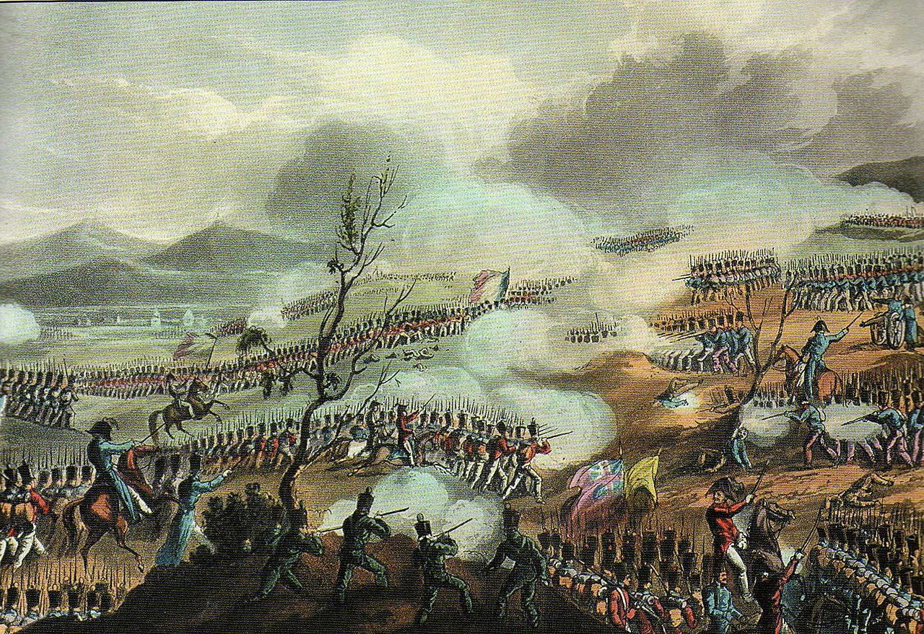
Пиренейские войны
1808–1814 гг.

Slide 20
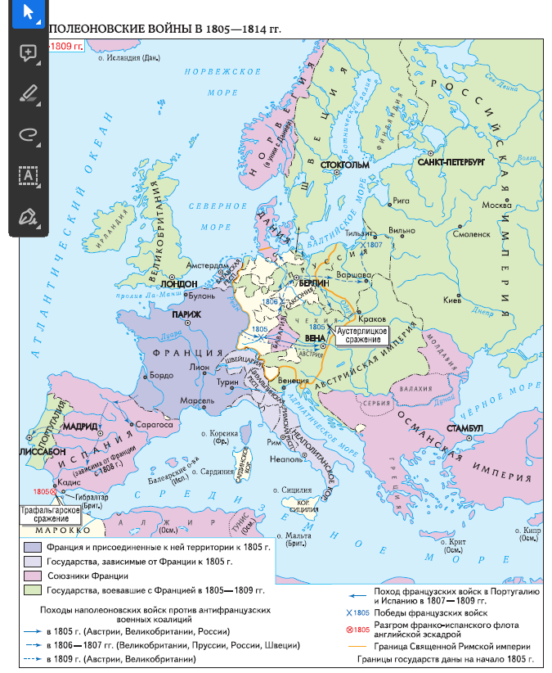
1805-1814 гг.

Slide 21
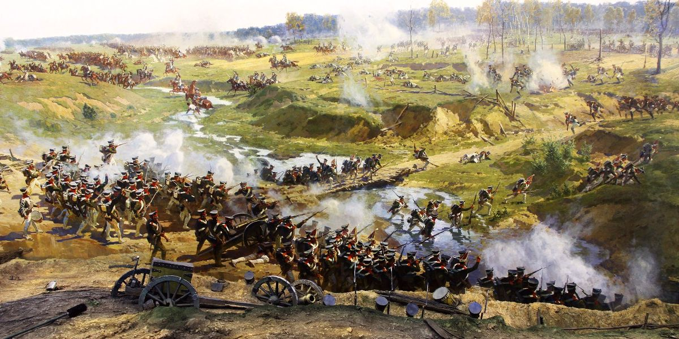
1812 г. – вторжение Наполеона в Россию

Slide 22
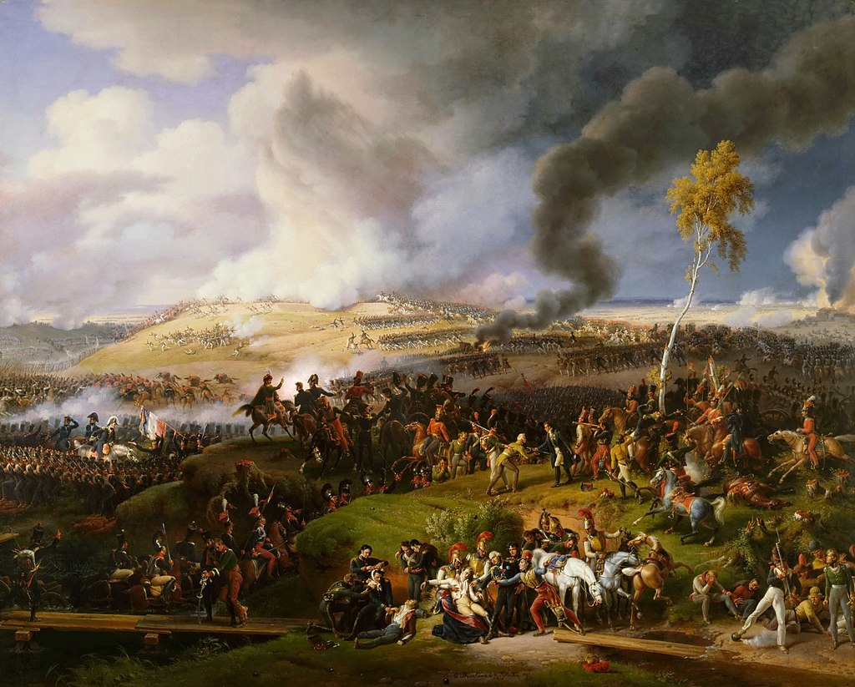
26 августа 1812 г. – Бородинская битва

Slide 23
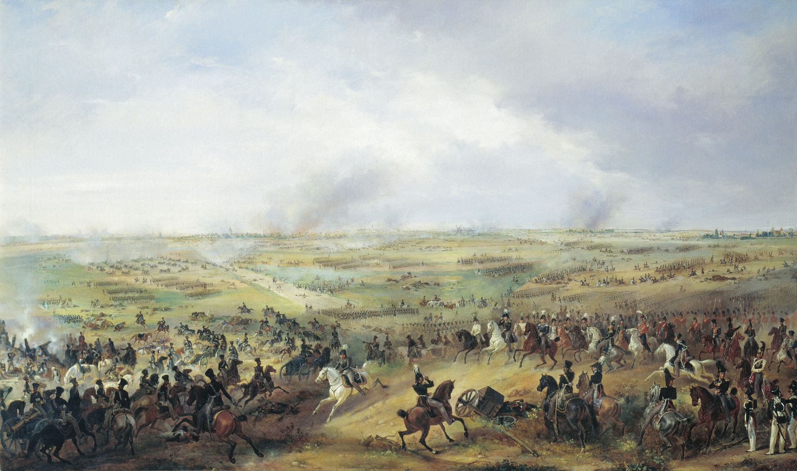
16- 19 октября 1813 г. – битва под Лейпцигом (битва народов)

Slide 24
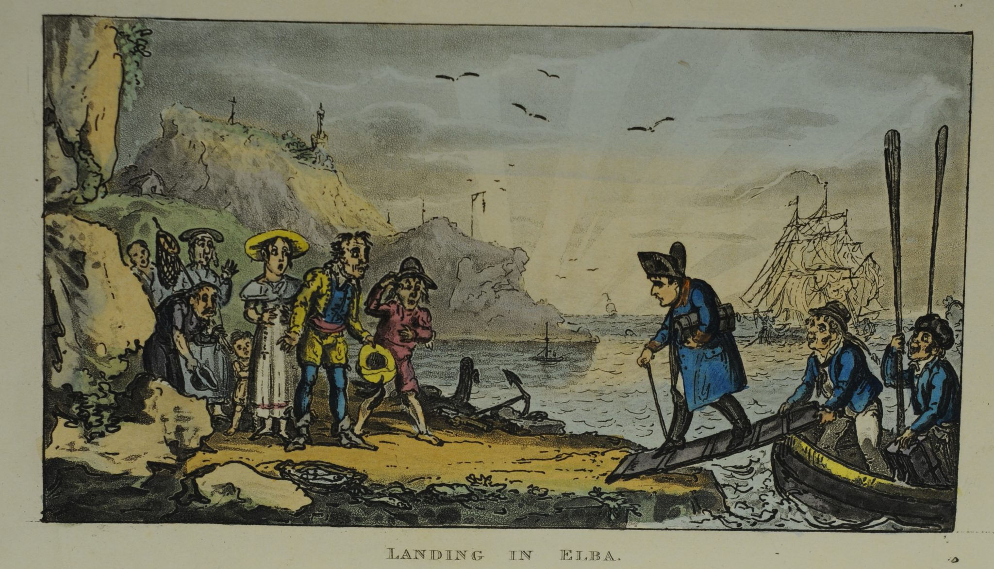

Slide 25
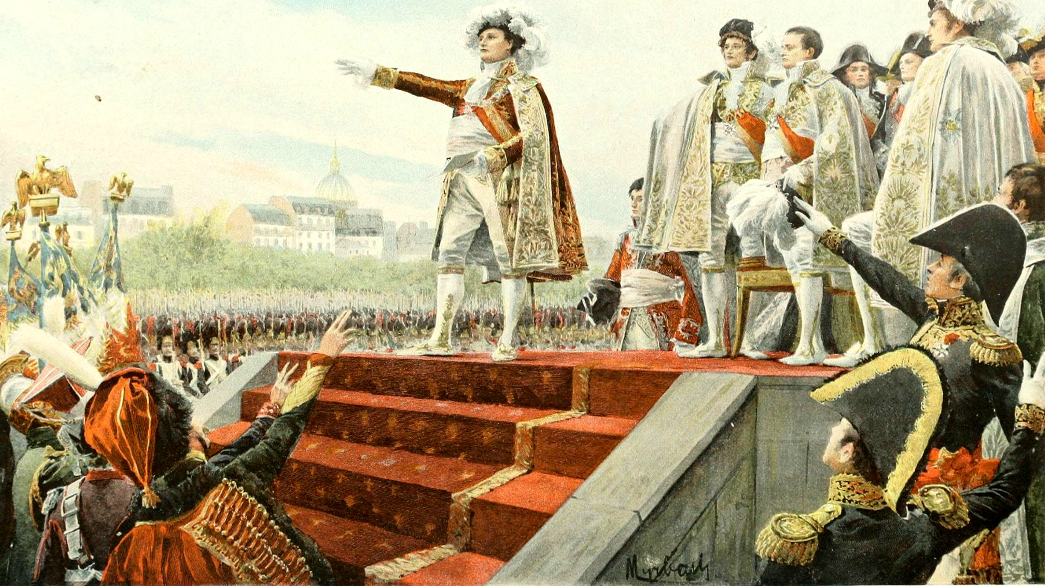

Slide 26
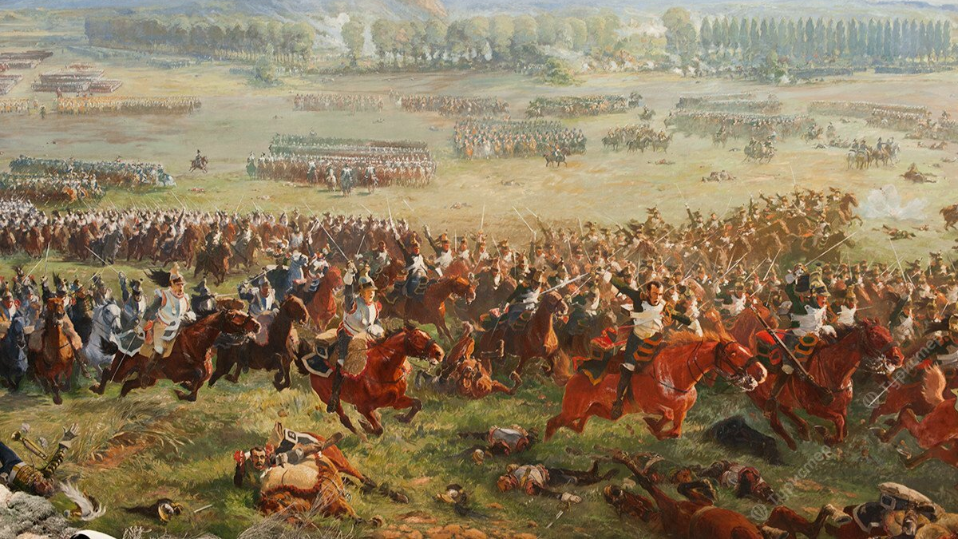
18 июня 1815 – битва при Ватерлоо

Slide 27
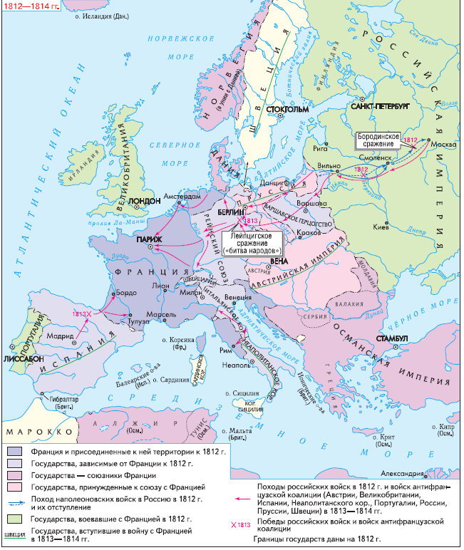
1805-1814 гг.

Slide 28
Повторим изученное
На какой остров был сослан Наполеон?
Какая битва стала решающей в ходе Наполеоновских войн?

Slide 29
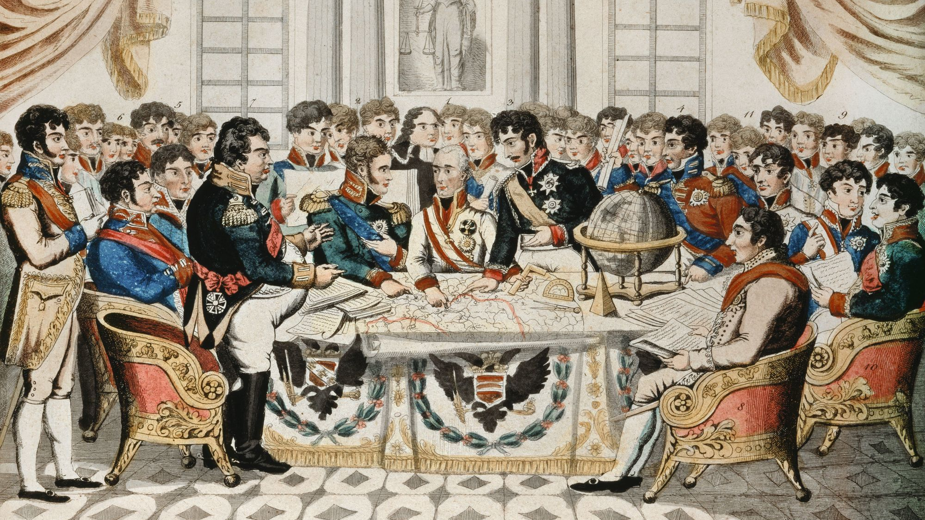

Slide 30
Венский конгресс (1814-1815)
Реставрация Бурбонов во Франции
Создание Священного союза
Создание Германского союза (39 государств)
Франция в границах 1792 г.
Создание Королевства Польского в составе РИ

Slide 31
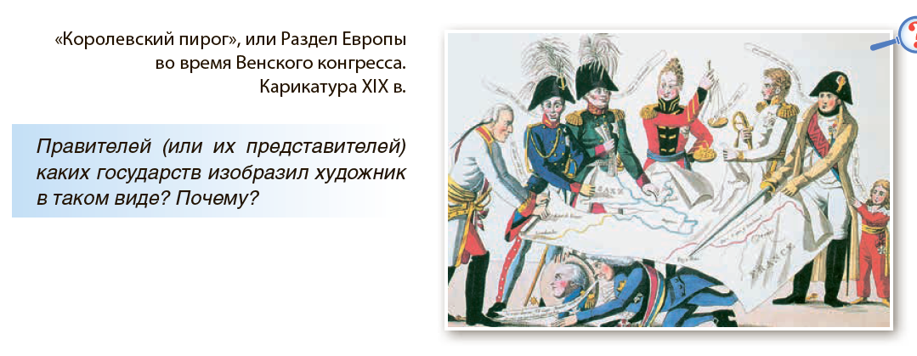

Slide 32
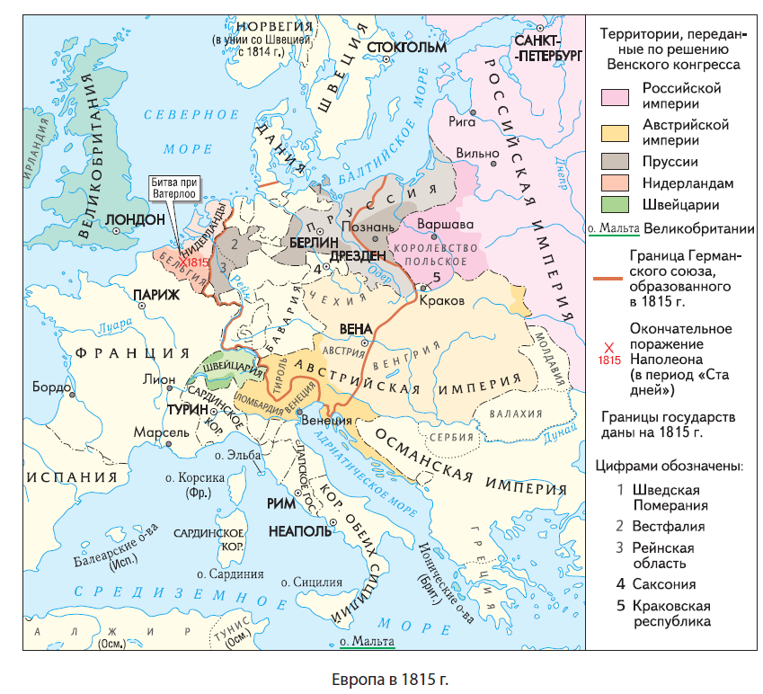
Священный союз - организация, созданная после Наполеоновских войн для поддержания мирового порядка

Slide 33
Подведём итоги
Какие события были важнейшими в истории Западной Европы нач. XIX в.?
Кто завоевал власть во Франции?
Почему Наполеон начал войну и чем она закончилась?
На каком конгрессе решались послевоенные вопросы?
Для чего был создан Священный союз?

